Slide 1
第七章 从粒子到宇宙
第4节 宇宙探秘
敦煌星图

Slide 2
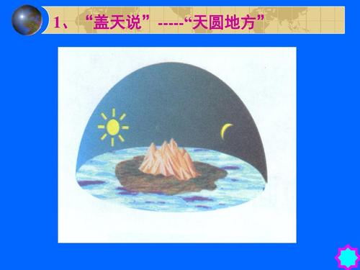
新课导入-----宇宙探索（古代）
一、盖天说
认为天圆地方，
认为“天圆如张盖，地方如棋局”

Slide 3
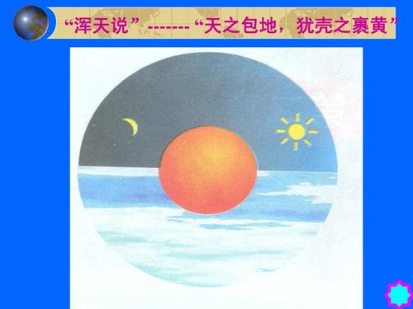
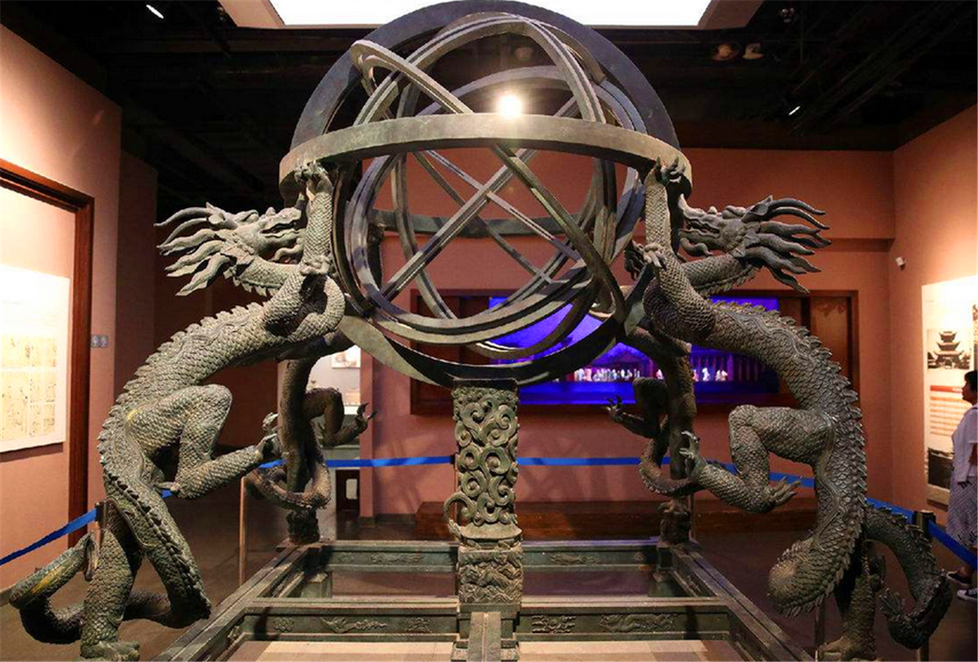
新课导入-----宇宙探索（古代）
二、浑天说
认为“浑天如鸡子。天体圆如弹丸，地如鸡子中黄，孤居于天内，天大而地小。”
故宫 浑天仪

Slide 4
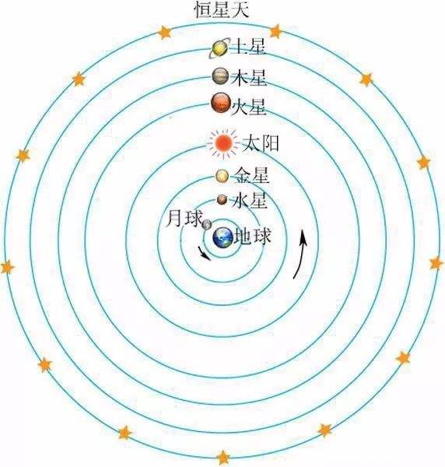
进入新课-----从“地心说”到“日心说”
托勒玫的地心说：
宇宙结构是以地球为中心的一系列同心圆行星体系

Slide 5
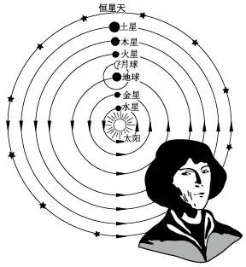
进入新课-----从“地心说”到“日心说”
四、哥白尼的日心说：
“太阳是宇宙的中心，地球围绕太阳运转”

Slide 6
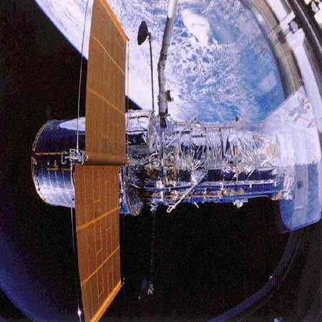
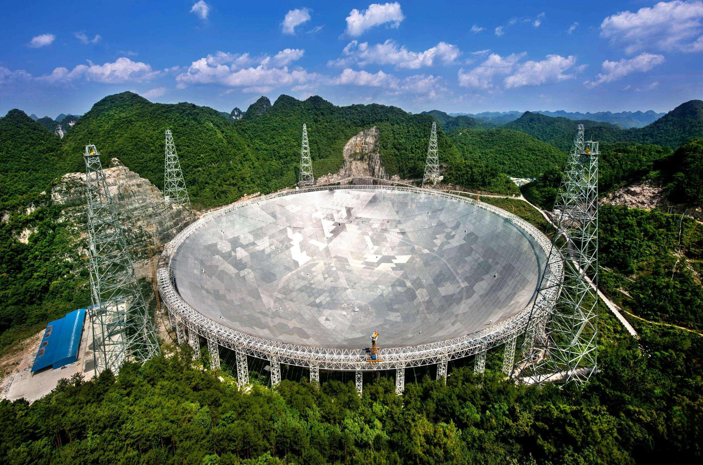
进入新课-----星空世界
对探测宇宙帮助最大的发明是什么？
哈勃空间望远镜
中国天眼
FAST

Slide 7
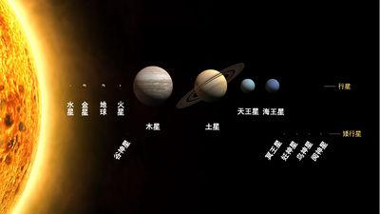
进入新课-----星空世界
恒星：太阳、比邻星等
行星：水星、金星、地球、火星、木星、土星、天王星、海王星等

Slide 8
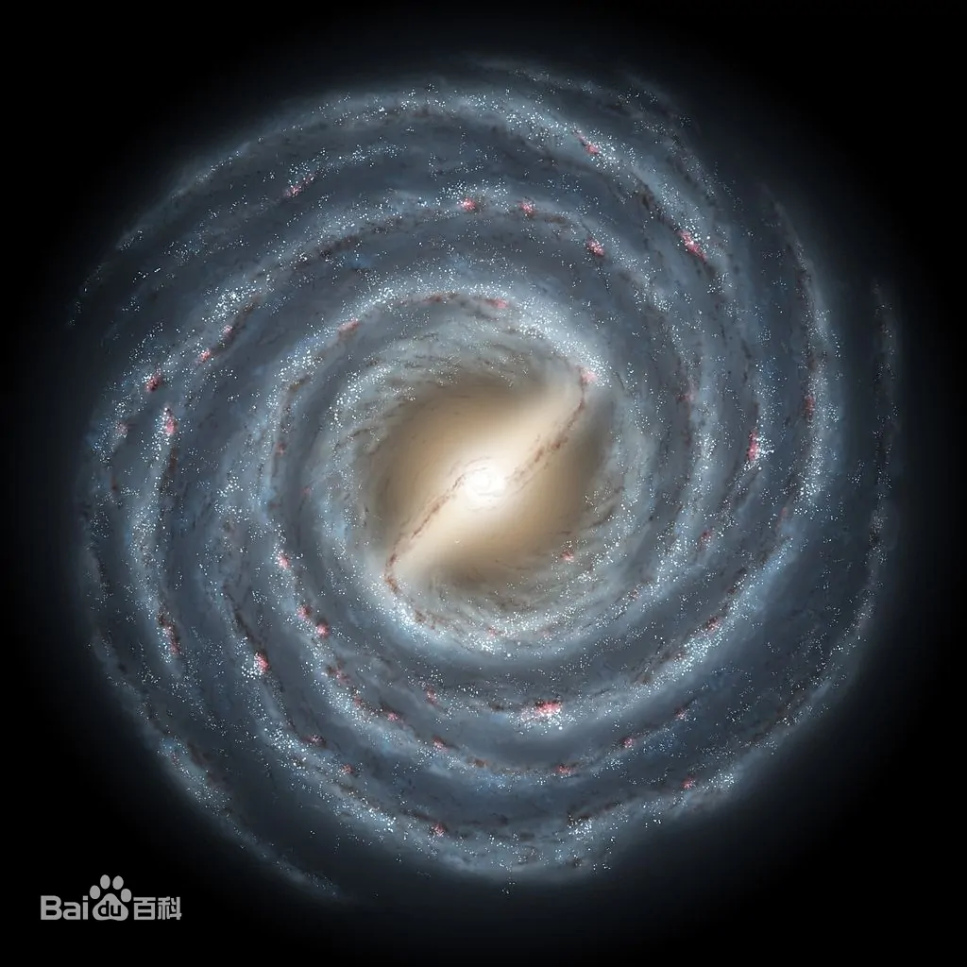
进入新课-----星空世界
银河星：由群星和弥漫物质集合而成。
信息快递
“量天尺”---光年（长度单位）
光年：光在真空之传播一年所经历的距离。
单位：l.y.
1 l.y.=9.46×10¹⁵m

Slide 9
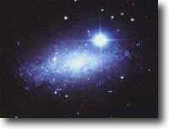
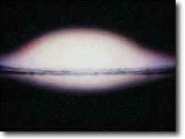
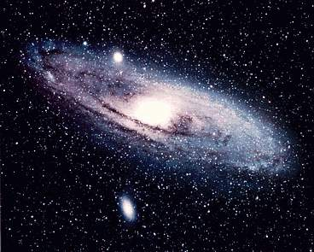
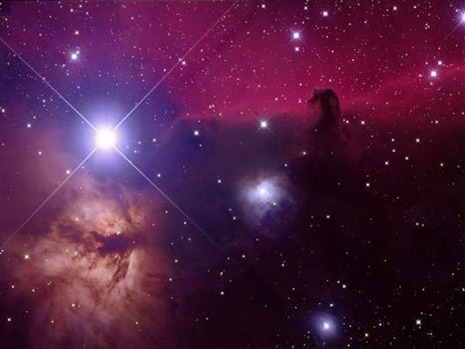
进入新课-----星空世界
银河附近星系
河外星系
草帽星系
散布在宇宙中的星系多达１０００亿个
马头星云
仙女星系

Slide 10
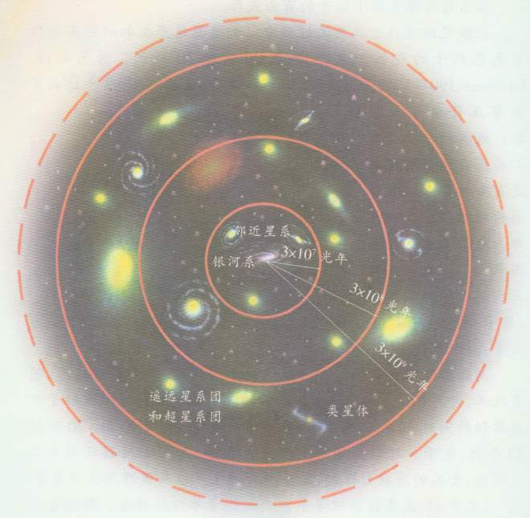
进入新课-----星空世界
浩瀚的宇宙

Slide 11
读一读-----宇宙从何而来
宇宙起始于一个 。
原始火球
宇宙由 、 、 、
、 等组成。
行星
恒星
星系
星系团
超星系团
宇宙膨胀的证据： 。
谱线“红移” P41
类比法：气球类比宇宙，小塑料粒类比天体。

Slide 12
生活。物理。社会-----中国载人航天工程
我国载人航天工程按“三步走”发展战略实施：
第一步，发射载人飞船，建成初步配套的试验性载人飞船工程，开展空间应用实验;
第二步，突破航天员出舱活动技术、空间飞行器的交会对接技术，发射空间实验室，解决有一定规模的、短期有人照料的空间应用问题;
第三步，建造空间站，解决有较大规模的、长期有人照料的空间应用问题。
北斗卫星导航系统三步走发展战略：2000年年底，建成北斗一号系统，向中国提供服务；2012年年底，建成北斗二号系统，向亚太地区提供服务；计划在2020年前后，建成北斗全球系统，向全球提供服务。
中国探月工程规划为“绕、落、回”三期

Slide 13
课堂总结
太阳
银河系
宇宙
世界
太阳系
星系团
宇宙
行星
河外 星系
望远镜
宇宙大爆炸

Slide 14
练一练
1.下列关于宇宙的认识正确的是( )
A．自16世纪后,哥白尼创立了“地心说”,牛顿创立了万有引力理论
B．恒星的位置是固定不变的,太阳是银河系中数以千亿计恒星中的一颗普通的恒星
C．天文学家哈勃发现星系的光谱向长波方向偏移,称为“红移”现象．这一现象说明星系在离我们越来越近
D．我们认识到,宇宙是一个有层次的天体结构系统
D

Slide 15
练一练
2.我们若乘“神舟11号”到太空旅游，我们的航线将是（ ）
A．太阳系——银河系——河外星系
B．银河系——太阳系——河外星系
C．河外星系——太阳系—银河系
D．银河系——河外星系——太阳系
A

Slide 16
练一练
3.离地球最近的一颗恒星是 （ ）
A．太阳 B．金星 C．火星 D．月球
A

Slide 17
练一练
4.根据物质尺度的大小，将①太阳系 ②地球③月球④银河系，从小到大排列，其中正确顺序是( )
A．④①②③ B．③②①④
C．①④②③ D．②③①④
B

Slide 18
练一练
5.宇宙大爆炸理论认为，宇宙一开始是一个“原始火球”，原始的火球发生了大爆炸，导致宇宙空间处处膨胀，温度 （填“上升”、“下降”或“不变”）到一定程度时，逐步形成了超星系团、星系团、星系乃至恒星和行星等若用如图所示黏有小塑料粒的气球来类比宇宙，小塑料粒可看成宇宙中的 ，气球膨胀时，任一小塑料粒周围的其他塑料粒都在 ，此理论被 现象所证实．这里主要运用的一种思维方法是 (选填“等效法”“类比法”或“转换法”).
下降
天体
运动
谱线“红移”
类比法

Slide 19
下 课

